Slide 1
1610г. - 46 присвитеров-ремонстрантов

Slide 3
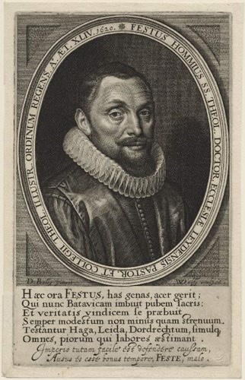
*Контрремонстрация 1611 – Фест Хоммиус
*Голландский Национальный Синод в Дордрехте 1618-1619гг.
*Война с католицизмом (Испанией)
*Казнь ремонстрантов

Slide 7
Вера – основа спасения.
Бог спасает человека по его вере и осуждает из-за его неверия. (арминиане)
Избрание не основывается на вере.
Напротив, избрание служит основанием веры.
(кальвинисты)

Slide 8
Всеобщее искупление.
Христос умер за всех людей, но пользуются Его искупительной жертвой только уверовавшие. (арминиане)
Спасение через смерть Христа только избранных.
Сила смерти в том, чтобы только избранным даровать оправдывающую веру. (кальвинисты)

Slide 9
3. и 4. Полная греховность всех людей и их обращение.
Все люди абсолютно порочны, но вина за неприятие спасения лежит исключительно на самих грешниках, в то время как приятия спасения от людей не зависит. (кальвинисты)

Slide 10
Полная греховность. (арминиане)
Полная испорченность человека делает его неспособным веровать во Христа, только благодать может возродить и обновить его.
3. (Ограниченное искупление) (кальвинисты)

Slide 11
Преодолимая благодать. (арминиане)
Предшествующая, предваряющая, благодать даёт человеку веру и возможность делать добро, но человек может либо принять её, либо отвергнуть.
4. (Неотразимая благодать) (кальвинисты)

Slide 12
Изгладима ли благодать? (арминиане)
Остаёться нерешённым, является ли благодать неизгладимой? То есть это надо сделать предметом более тщательного исследования.
Неотступность святых. (кальвинисты)
По мере веры люди есть и всегда будут истинными и живыми членами Церкви.

Slide 13
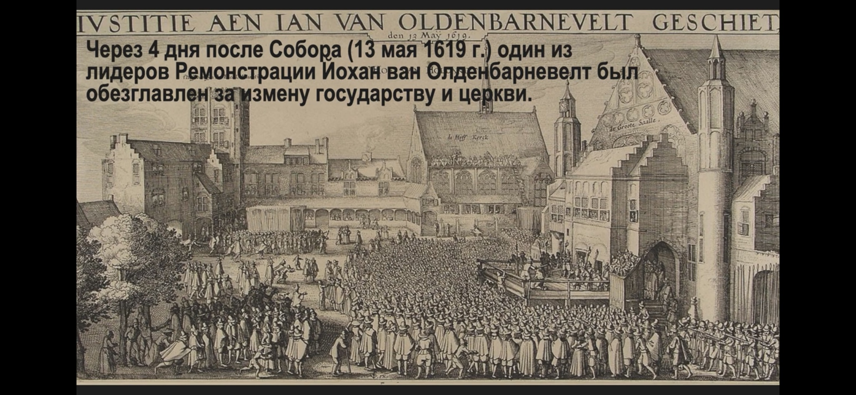

Slide 14
*В Нидерландах преследования арминиан закончилось во 2-й пол. 1620-х гг.
*В 1630г. – в Амстердаме открылась первая арминианская церковь
*В 1632 – академия
*Официальное признание арминианская церковь получила в 1795г.
*Сегодня в Нидерландах «братство ремонстрантов» насчитывает около 8000 чл. в 46 общинах

